Slide 1
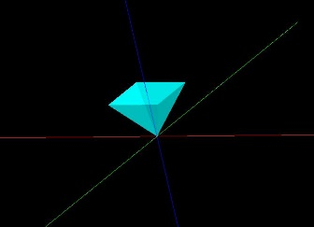
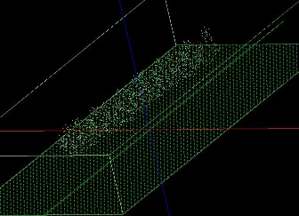
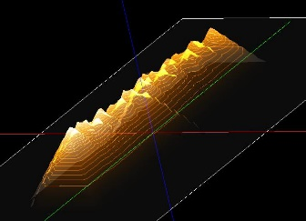
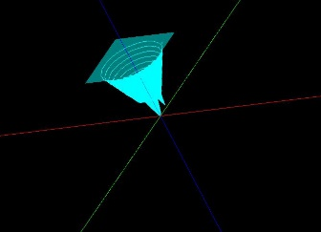
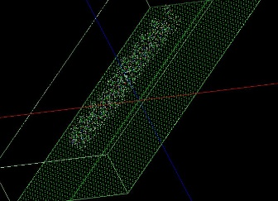
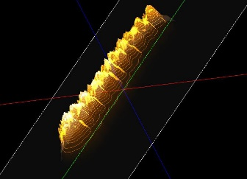
【GeoAFM】 高速相互予測AFMシミュレータ
GeoAFM
探針と試料からAFM像を予測
探針
試料
AFM像
ピラミッド型探針を使用した、HOPG (Highly Oriented Pyrolytic Graphite：高配向熱分解黒鉛)上に配置されたラクトン系高分子量ポリマー(CLG：εカプロラクトン・(L)ラクチド・グリコリド共重合体)のAFM像を、シミュレーションによって求めたものです。
先端が二股になっている不完全な探針を使って、HOPG (Highly Oriented Pyrolytic Graphite：高配向熱分解黒鉛)上に配置されたラクトン系高分子量ポリマー(CLG：εカプロラクトン・(L)ラクチド・グリコリド共重合体)のAFM像をシミュレーションによって求めたものです。
Notes:
1
GeoAFM_CalcImage_Polymer_002a
GeoAFM_CalcImage_Polymer_002b

